Slide 1




CHÀO MỪNG CÁC THẦY CÔ GIÁO
Đến dự giờ tiết Toán
Giáo viên: Trần Thị Phượng

Slide 2

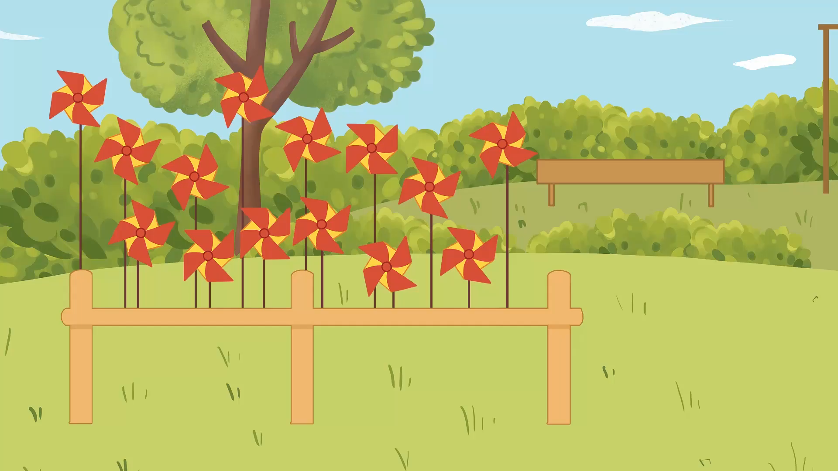

Slide 3

14
+
3
=
17

Slide 4
16
+
2
=
18

Slide 5
Phép cộng dạng 14 + 3
TOÁN 1

Slide 6
1
Tính :
16 + 2 =
15 + 1 =
?
?
18
16
?
13 + 4 =
17

Slide 7



Kể các tình huống trong thực tế liên quan đến phép cộng dạng 14 + 3
? ? ?

Slide 8



GIẢI CỨU NHỮNG CHÚ CHIM

Slide 9











2
4
3
5
1
6

Slide 10



15 + 4 = ?
15 + 4 = 19

Slide 11

14 + …. = 18
14 + 4 = 18

Slide 12

2 + 14 = ?
2 + 14 = 16

Slide 13

0 + 19 = ?
0 + 19 = 19

Slide 14
…. + 13 = 16
3 + 13 = 16

Slide 15
5 + …. = 19
5 + 14 = 19

Slide 16



TẠM BIỆT CÁC CON

